Slide 1
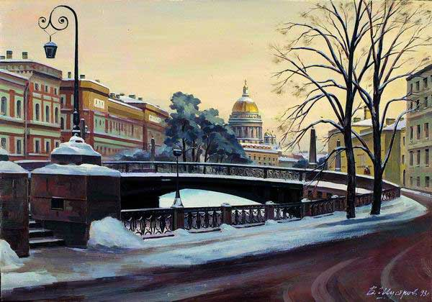
Презентация «Достопримечательности Адмиралтейскго района города Санкт-Петербурга»
Для детей средней группы
Подготовила воспитатель ГБДОУ №133 Адмиралтейского района
г. Санкт-Петербурга Исаенко Е. Ю.

Slide 2
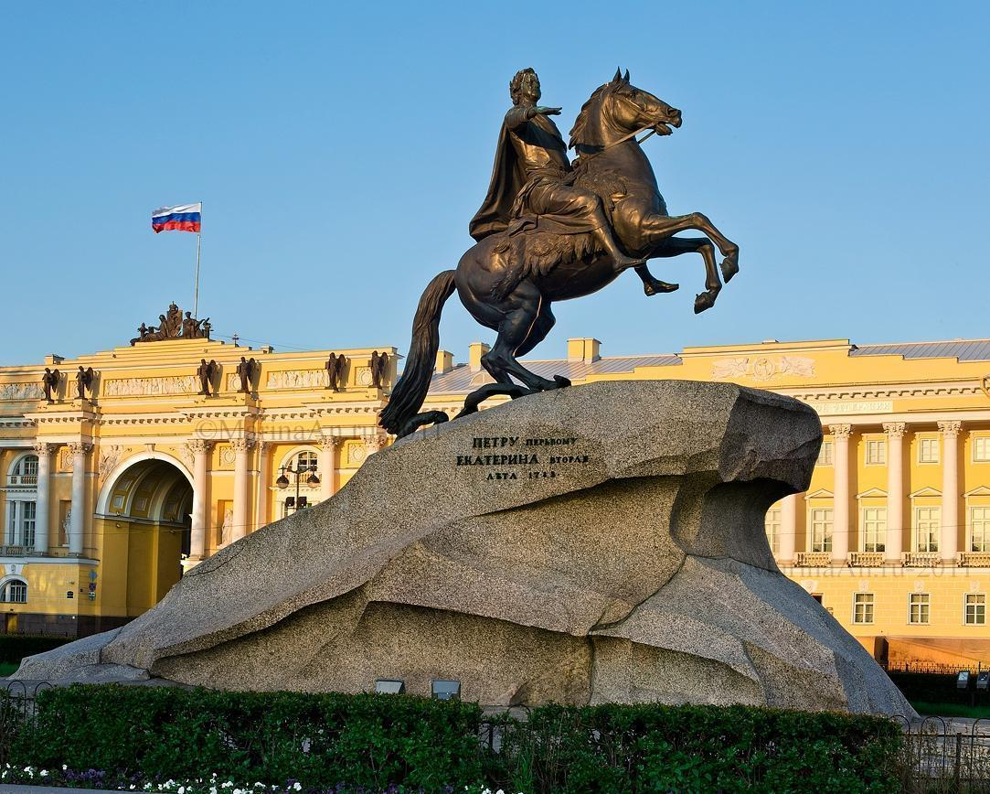
Памятник ПЕТРУ 1 МЕДНЫЙ ВСАДНИК

Slide 3
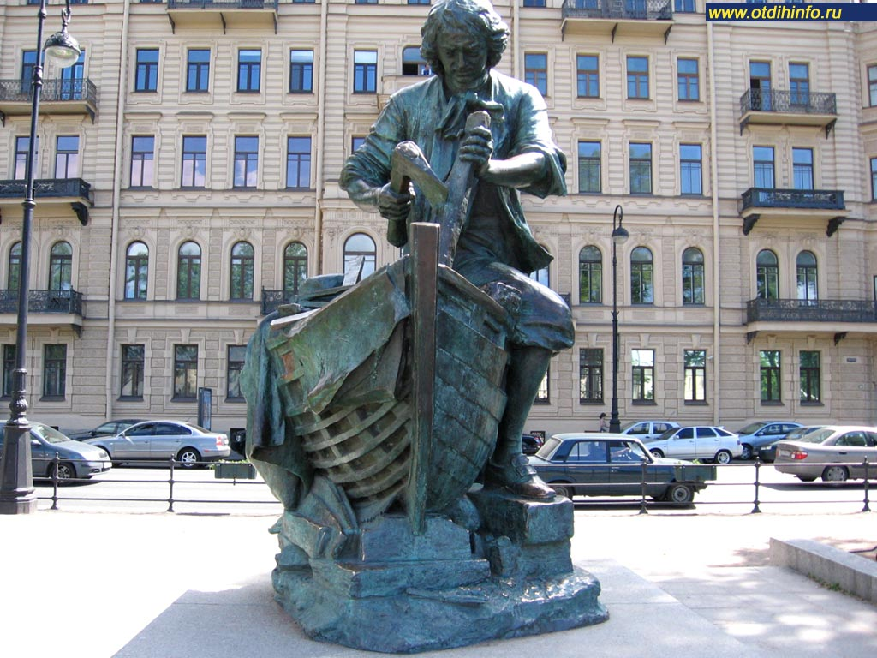
ПАМЯТНИК ЦАРЮ-ПЛОТНИКУ

Slide 4
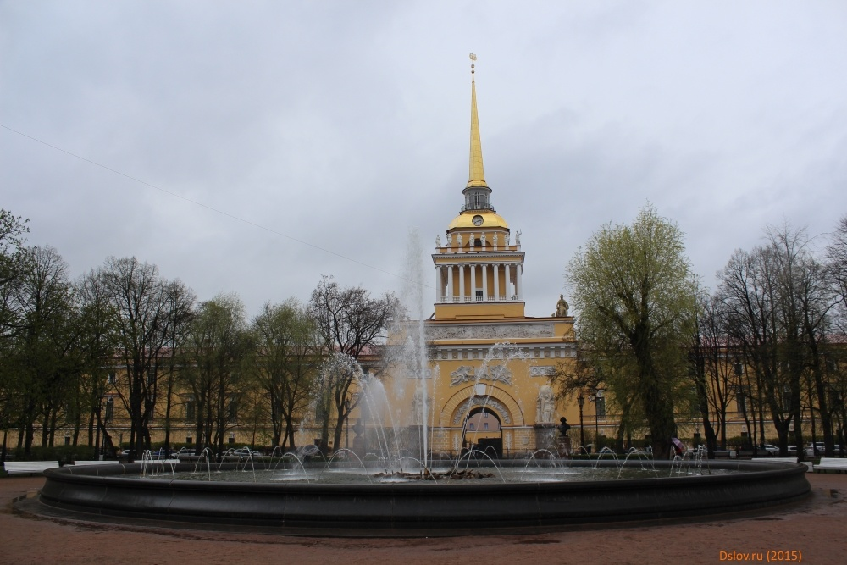
АДМИРАЛТЕЙСТВО

Slide 5
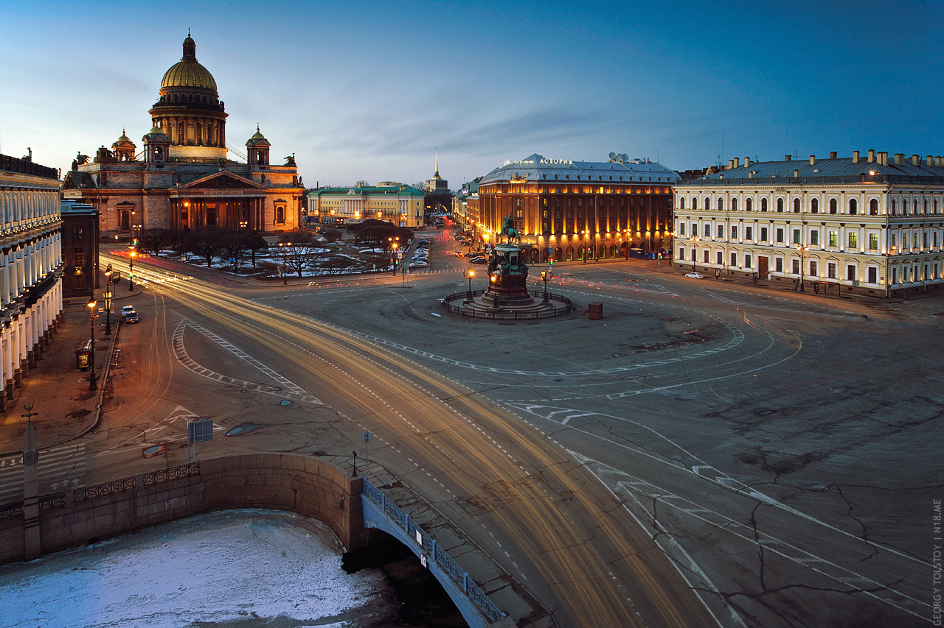
Сенатская площадь

Slide 6
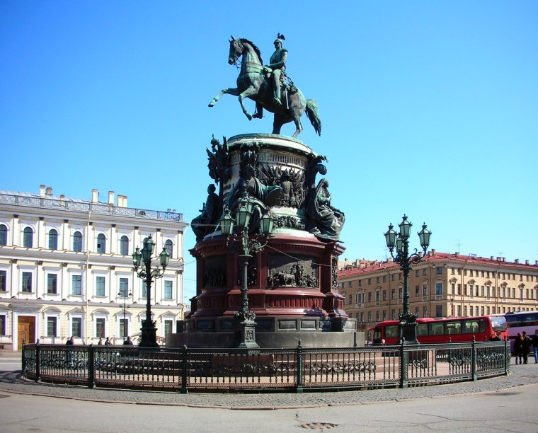
ПАМЯТНИК АЛЕКСАНДРУ 1

Slide 7
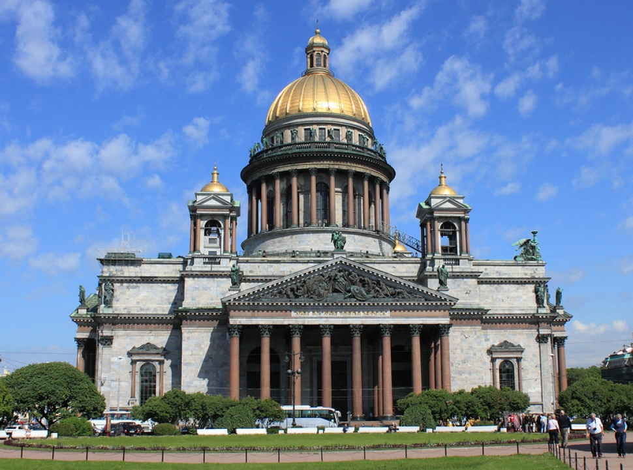
ИСААКИЕВСКИЙ СОБОР

Slide 8
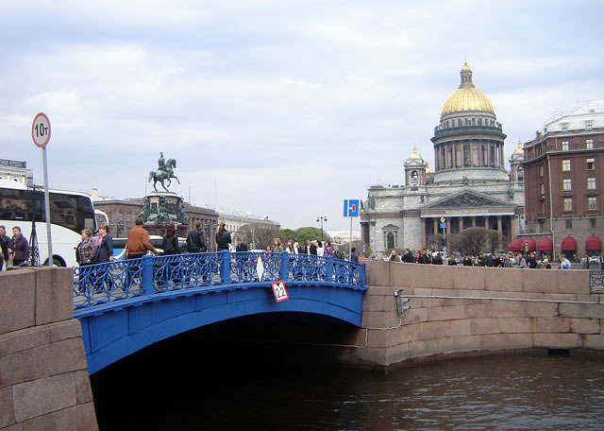
СИНИЙ МОСТ

Slide 9
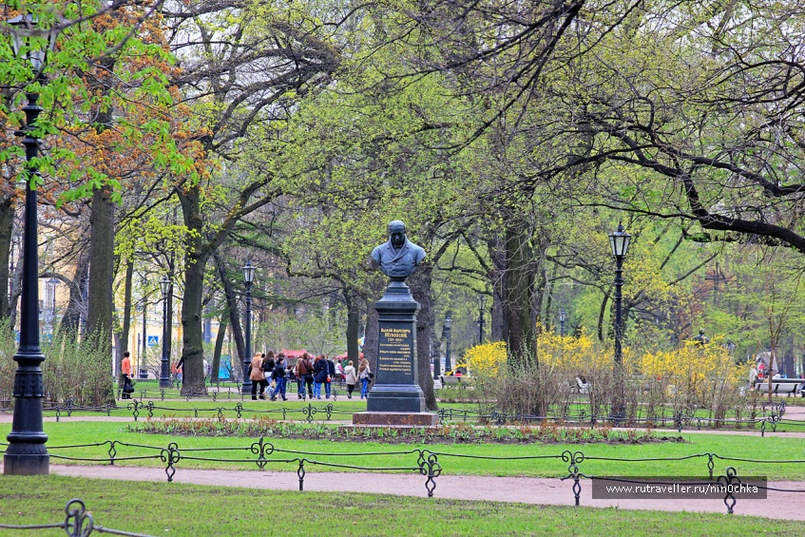
Александровский сад

Slide 10
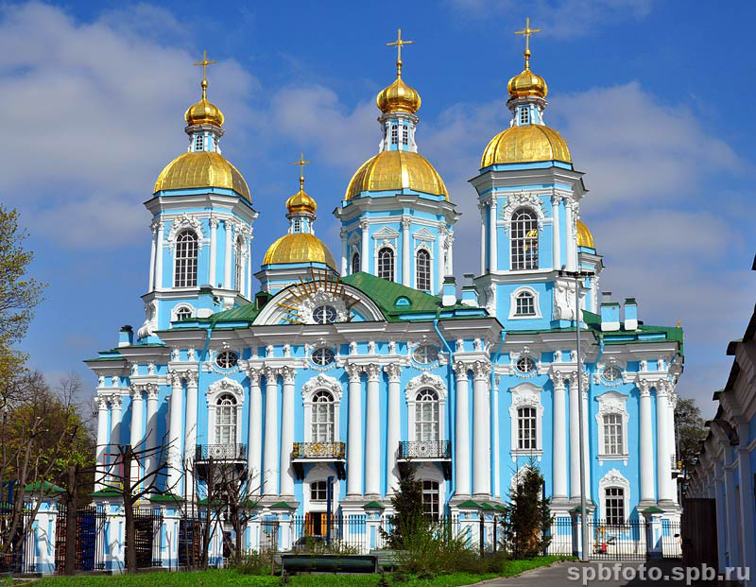
НИКОЛЬСКИЙ МОРСКОЙ СОБОР

Slide 11
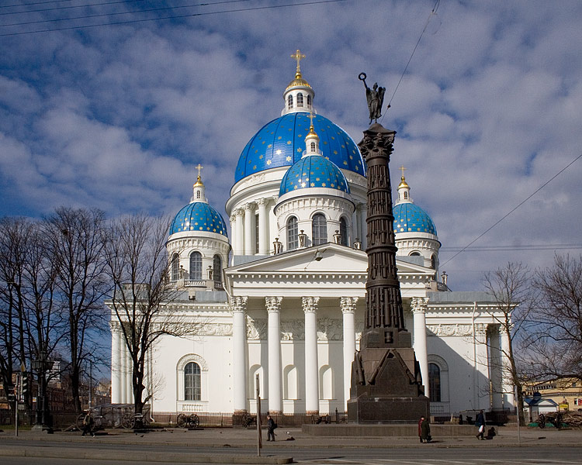
ТРОИЦКИЙ СОБОР

Slide 12
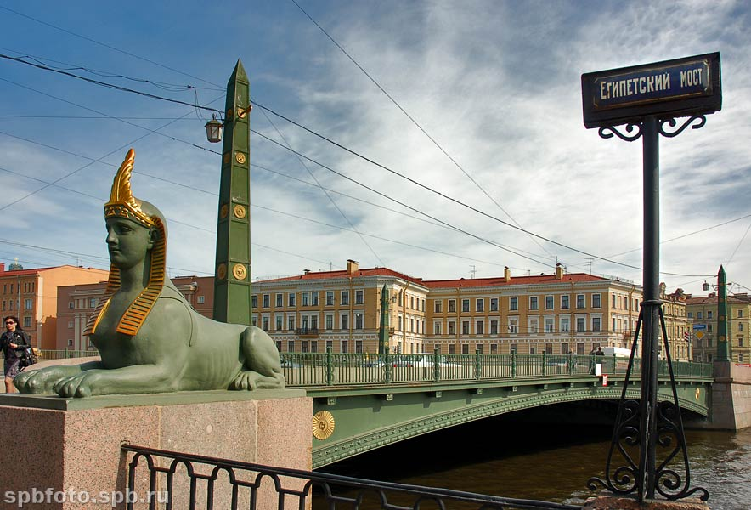
Египетский мост

